Slide 1

Внедрение элементов защиты в
.NET приложения без необходимости модификации исходного кода

Slide 2
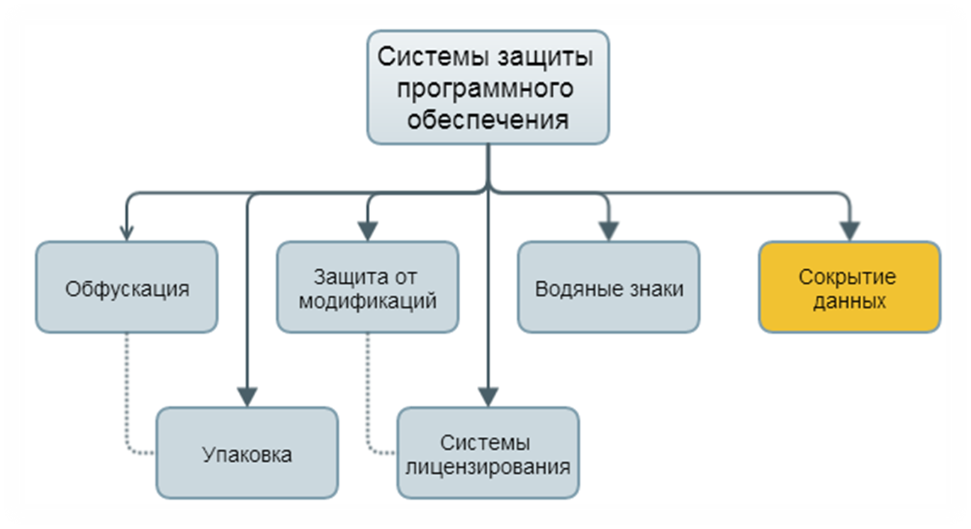

Обзор технологий защиты ПО

Slide 3
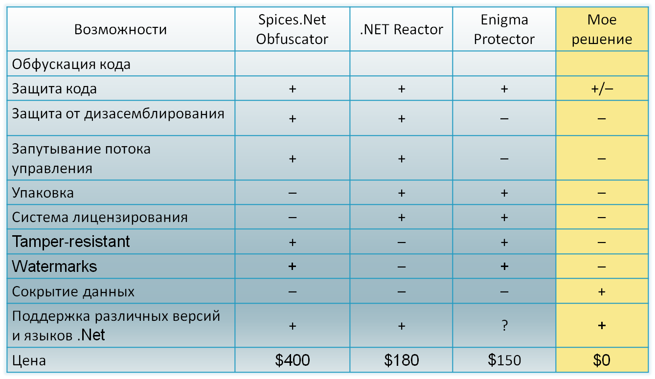
Обзор имеющихся решений

Slide 4
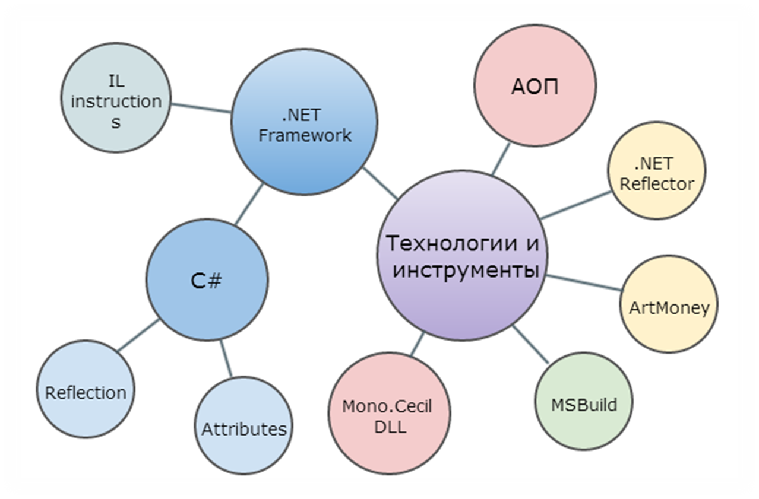
Теоретическая разработка

Slide 5
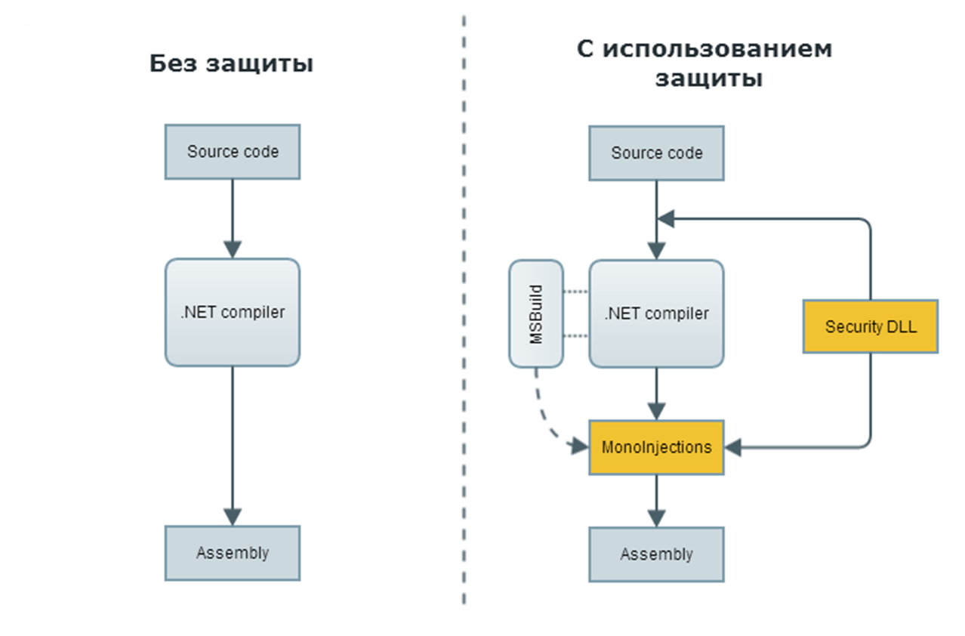
Реализация

